Slide 1




应用光学 (第12讲)
Applied Optics
左 超
南京理工大学电光学院光电技术系
Jiangsu Key Laboratory of Spectral Imaging & Intelligent Sense (SIIS)
Nanjing University of Science and Technology,
Nanjing, Jiangsu Province 210094, China

Slide 2
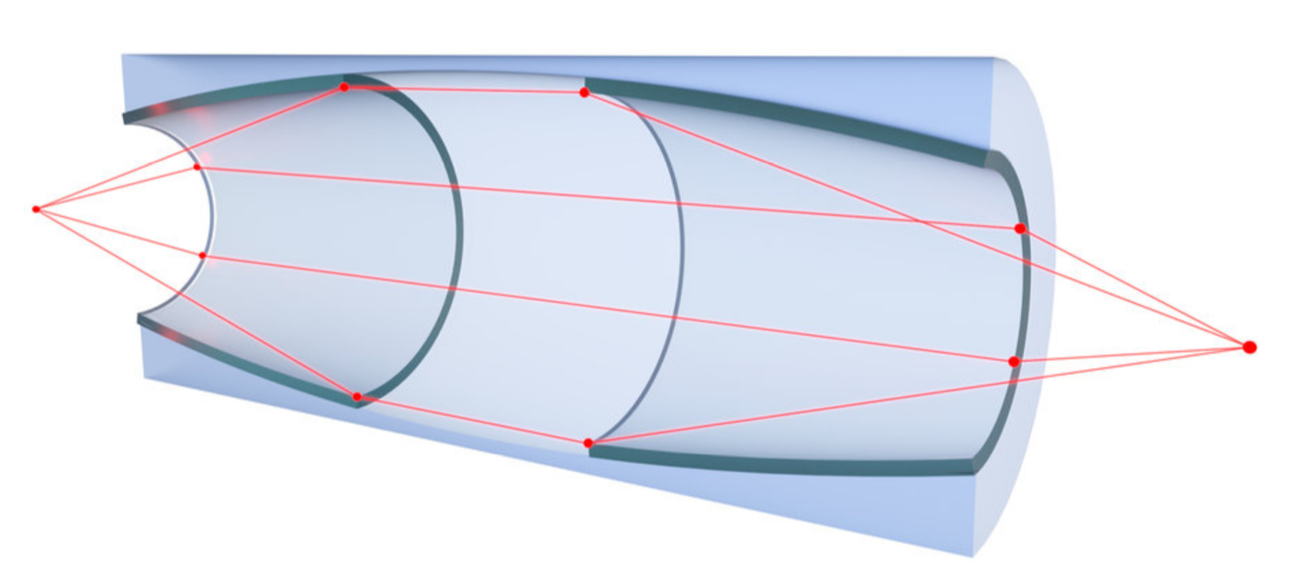
4.几何光学
几何光学（Geometric/Ray Optics）的概念
透镜分析
  傍轴近似（Paraxial approximation）
  曲面折射
    用矩阵来计算成像条件
  薄透镜方程式
    用矩阵来计算成像条件
  厚透镜分析
反射镜
  平面镜
  曲面镜
相空间光学（phase-space optics）基础

Slide 3
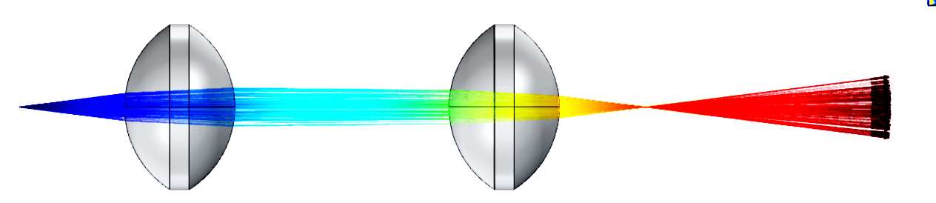
大纲
4.1 几何光学的概念
4.2 光线的数学描述
4.3 以光线追踪法看球面成像–矩阵几何光学
4.4 以矩阵几何光学分析薄透镜成像
4.5 厚透镜与反射镜
4.6 相空间光学基础

Slide 4


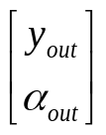


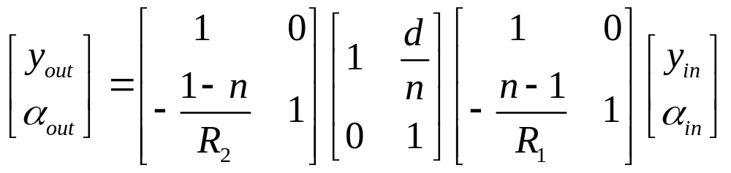


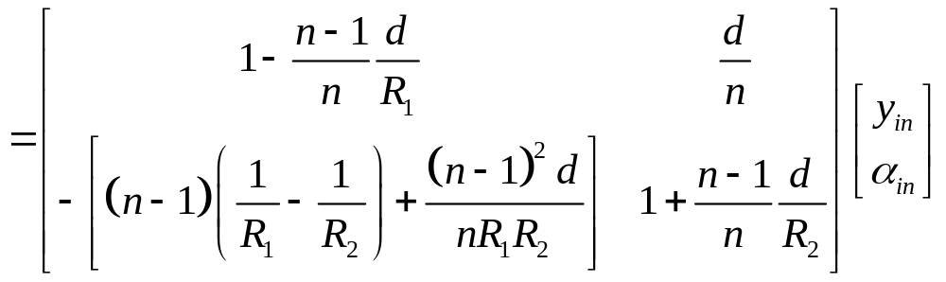
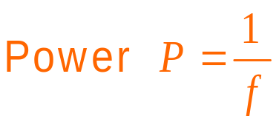
4.5 厚透镜与反射镜
厚透镜成像：需要多考虑在透镜中传播
折射 ＋ 传播 ＋ 折射
f: EFL: effective focal length

Slide 5
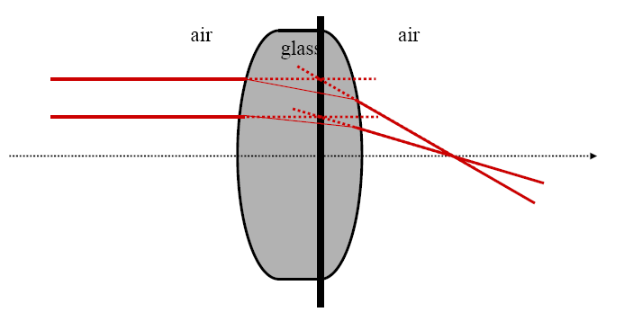
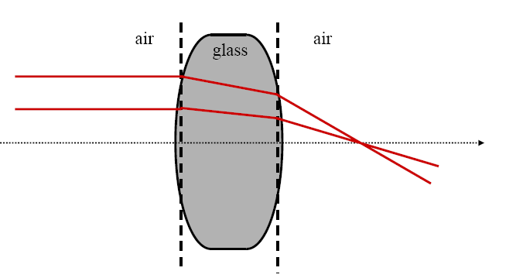
EFL等效焦距的意义
4.5 厚透镜与反射镜
在厚透镜中，光线有两阶段偏折
  可以等效看成一个在厚透镜中「某处」的薄透镜造成的偏折
  这个等效薄透镜的位置就称为 主平面 (Principal Plane)

Slide 6
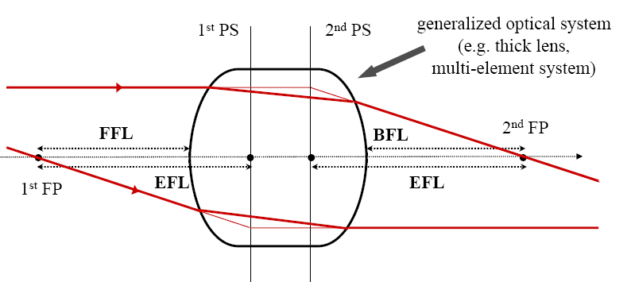
厚透镜的聚焦：名词定义
4.5 厚透镜与反射镜
焦点 (FP)：平行光入射汇聚的位置
主点 (PS)：等效薄透镜所在的位置（主平面和光学轴的交点）
等效焦距 (EFL)：由主点到焦点的距离
前侧焦距 (FFL)：入射面的焦点到透镜前表面的距离
后侧焦距 (BFL)：出射面的焦点到透镜后表面的距离

Slide 7
厚透镜的聚焦
4.5 厚透镜与反射镜
平行光入射，可视为在第二主点折射，会穿过右侧的第二焦点
入射光通过第一焦点，可视为在第一主点折射

Slide 8
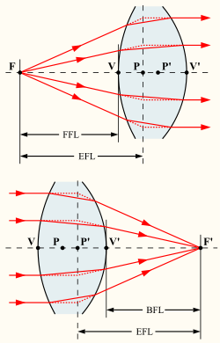
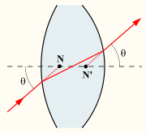
透镜的主要点 (Cardinal points)
4.5 厚透镜与反射镜
三对与成像有关的点
前侧焦点和后侧焦点 (focal points) F, F’
前侧主点和后侧主点 (principal points) P, P’
前侧节点和后侧节点 (nodal points) N, N’
使入射光不偏折的点
From: DrBob
http://en.wikipedia.org/wiki/Cardinal_point_(optics)

Slide 9
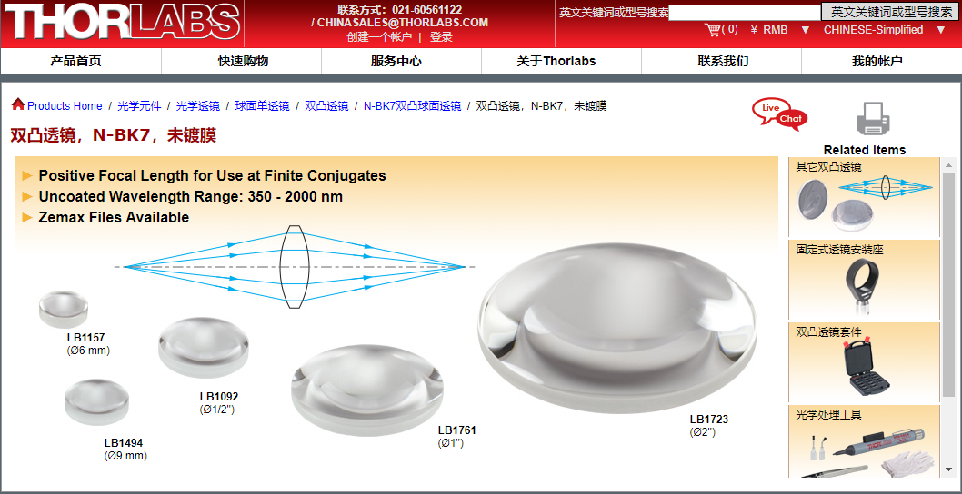
4.5 厚透镜与反射镜
来看看透镜供应商所标注的透镜参数
https://www.thorlabschina.cn/newgrouppage9.cfm?objectgroup_id=4847

Slide 10
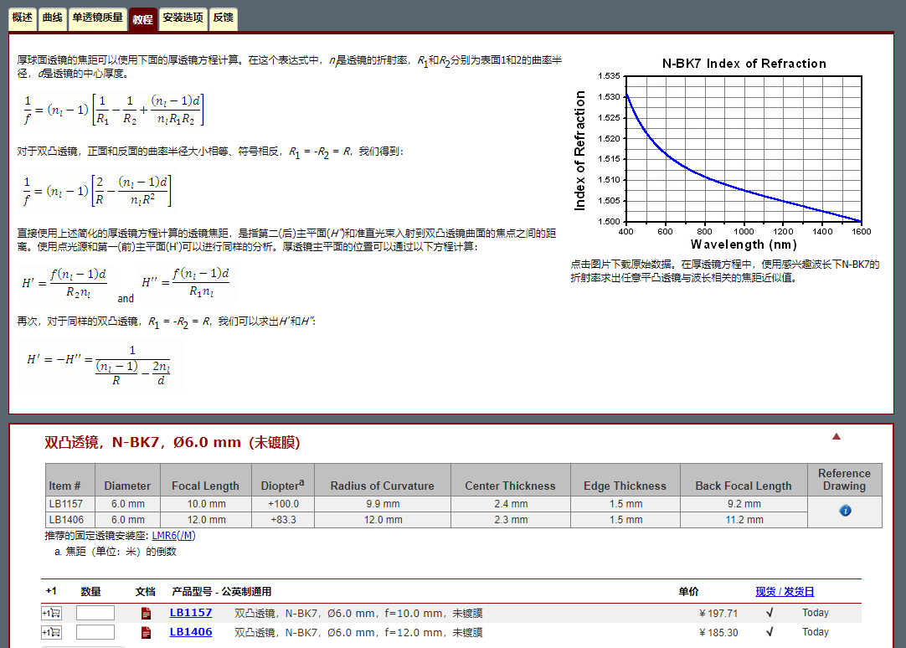
4.5 厚透镜与反射镜
EFL
半径
等效焦距
屈光度
曲率半径
中心厚度
边缘厚度
后侧焦距
https://www.thorlabschina.cn/newgrouppage9.cfm?objectgroup_id=4847

Slide 11
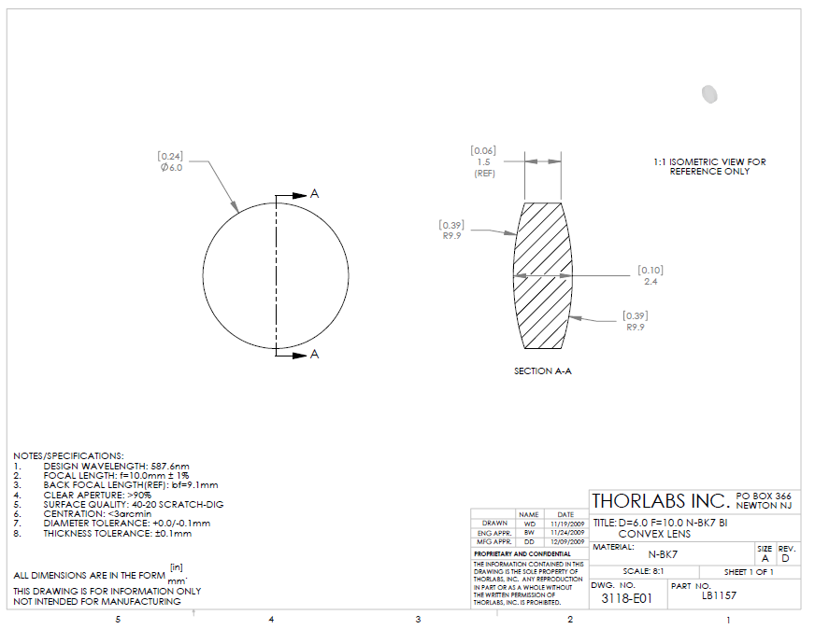

4.5 厚透镜与反射镜
https://www.thorlabschina.cn/thorproduct.cfm?partnumber=LB1157

Slide 12
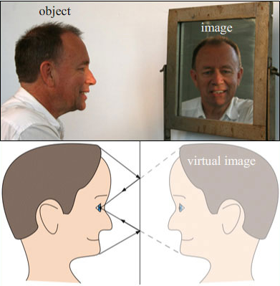
反射镜
4.5 厚透镜与反射镜
平面镜
  成虚像
图像左右镜像，但为什么上下没有颠倒呢？
http://www.animations.physics.unsw.edu.au/jw/light/mirrors-and-images.htm

Slide 13
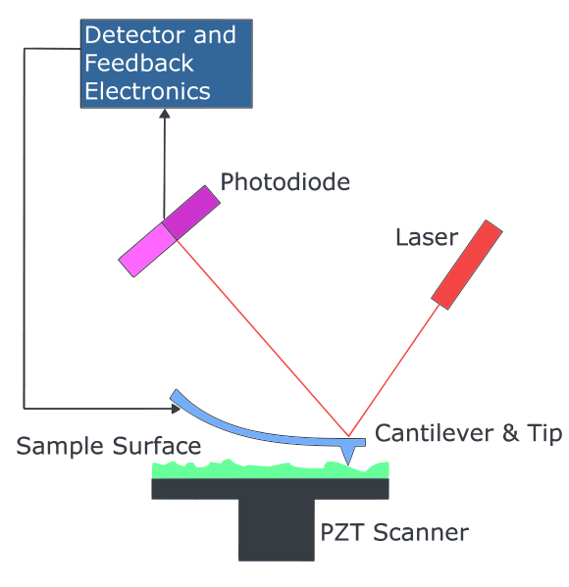
反射镜的应用
4.5 厚透镜与反射镜
角度放大器
侦测小角度改变
  例如原子力显微镜
2q
q
http://en.wikipedia.org/wiki/Atomic_force_microscopy

Slide 14
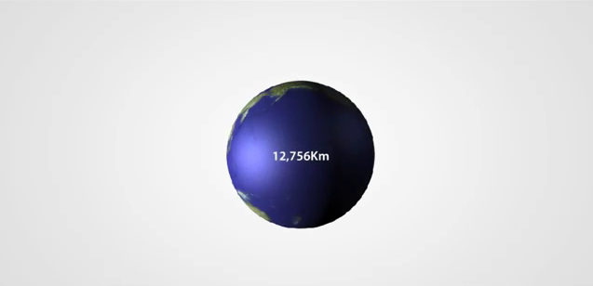
4.5 厚透镜与反射镜
  原子力显微镜工作原理
https://www.youtube.com/results?search_query=Atomic_force_microscopy+

Slide 15
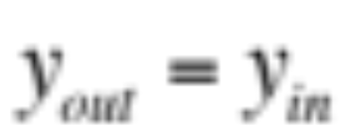
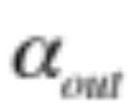
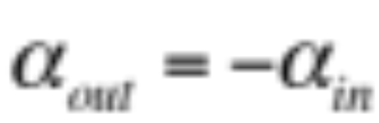
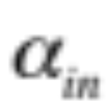
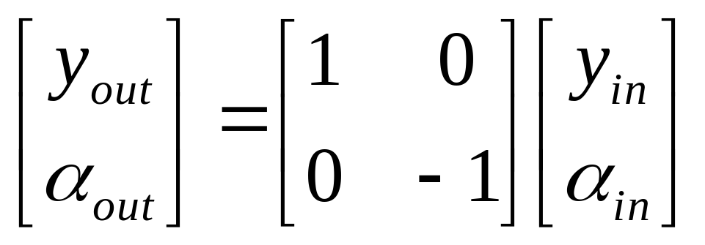
如何用矩阵描述平面镜？
4.5 厚透镜与反射镜
在反射点上
  光的高度不会改变
  入射角＝反射角

Slide 16
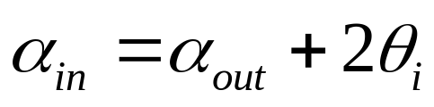
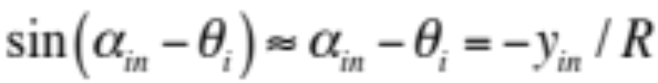
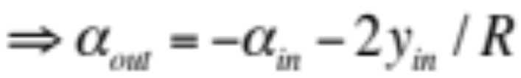
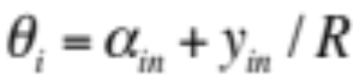
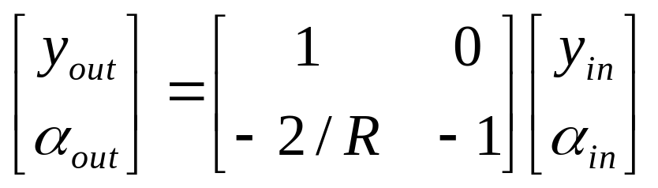
那如何用矩阵描述球面反射镜呢？
4.5 厚透镜与反射镜
∵凹面镜的R为负值
a_{in}
a_{out}
θ_{r}
y_{in}
θ_{i}
C
a_{in}-θ_{i}
a_{in}

Slide 17
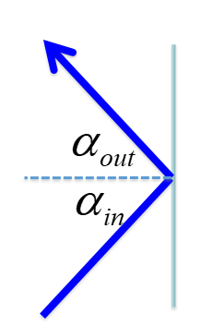
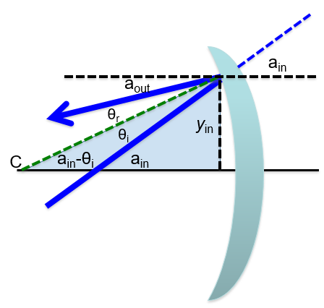
4.5 厚透镜与反射镜
有了上述这些矩阵，请问你可以按照推导透镜成像的方式，推导出球面反射镜成像的条件吗？
何时成实像，何时成虚像？

Slide 18
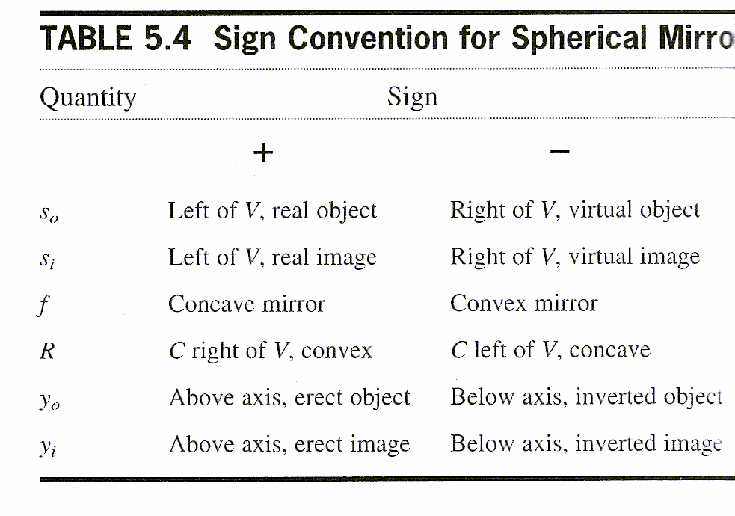
球面反射镜参数正负号
4.5 厚透镜与反射镜
Sign convention for spherical mirror
Mirror

Slide 19
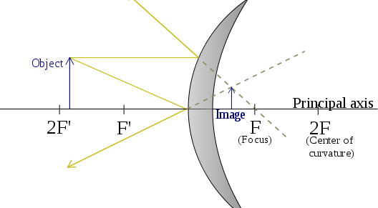
凸面镜成像
4.5 厚透镜与反射镜
缩小虚像
From : Cronholm144
http://en.wikipedia.org/wiki/Curved_mirror

Slide 20
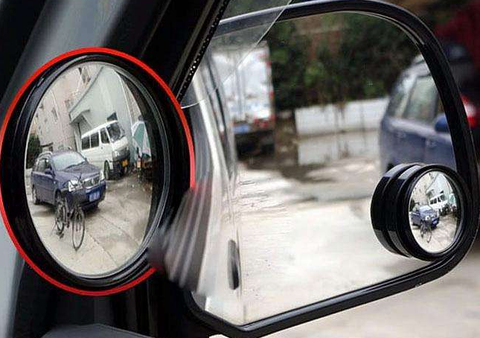
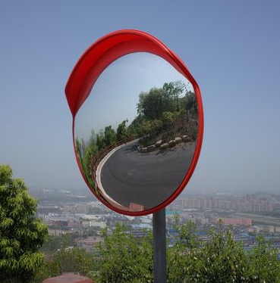
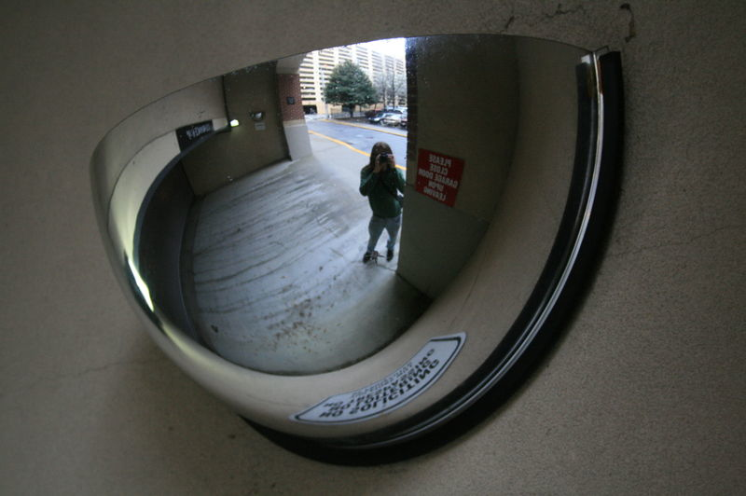
凸面镜成像
4.5 厚透镜与反射镜
缩小虚像
  可看到较大范围
  常用于后照镜或是公路转弯处
From: Ildar Sagdejev http://en.wikipedia.org/wiki/Curved_mirror

Slide 21
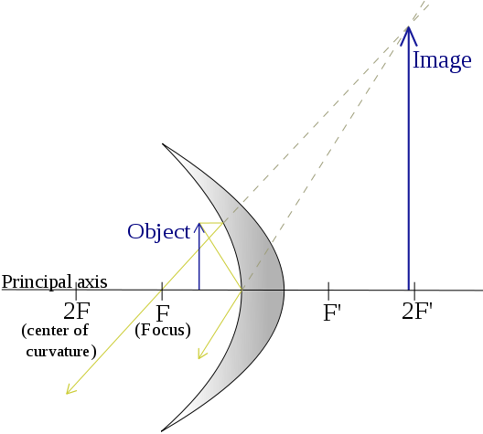
凹面镜成像
4.5 厚透镜与反射镜
放大正立虚像
  物在焦距内
http://en.wikipedia.org/wiki/Curved_mirror

Slide 22
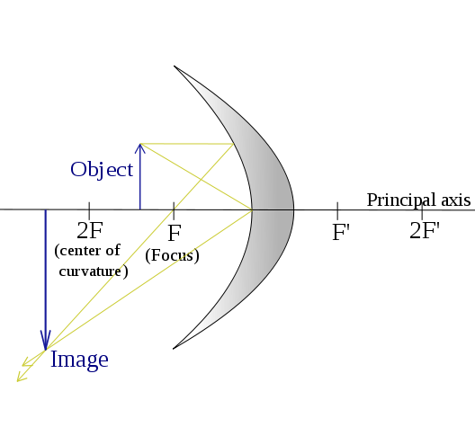
凹面镜成像
4.5 厚透镜与反射镜
放大实像
  物在一倍焦距与两倍焦距间
http://en.wikipedia.org/wiki/Curved_mirror

Slide 23
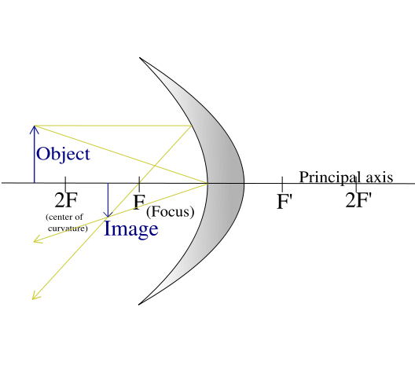
凹面镜成像
4.5 厚透镜与反射镜
缩小实像
  物在两倍焦距外
http://en.wikipedia.org/wiki/Curved_mirror

Slide 24
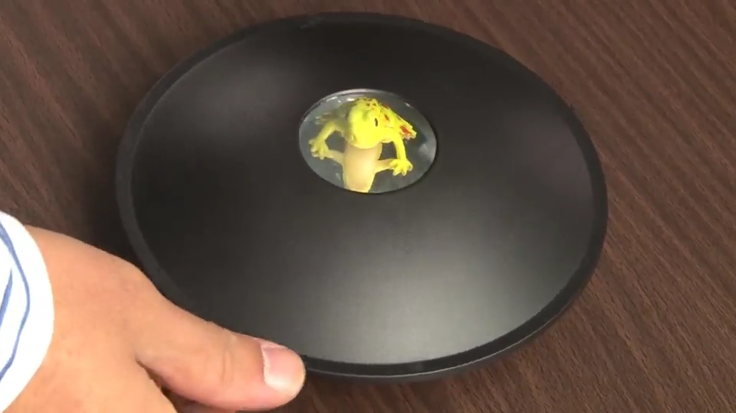
4.5 厚透镜与反射镜
摸不到的青蛙
https://www.coursera.org/lecture/ji-chu-guang-xue/hou-tou-jing-yu-fan-she-jing-2-SI41Q

Slide 25
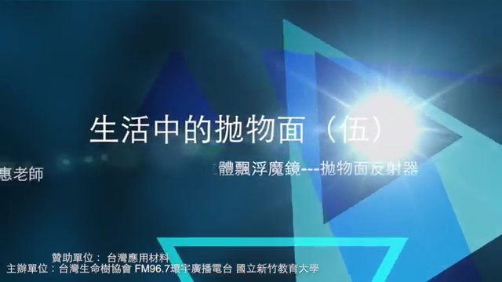
4.5 厚透镜与反射镜
摸不到的青蛙
https://www.youtube.com/watch?v=OsCMYrP0mCY

Slide 26
随堂测验：
4.5 厚透镜与反射镜
请问下列那一条是错误的
  厚透镜可以成实像和虚像
  平面镜只能成虚像
  凹面镜只能成虚像
  凸面镜只能成虚像

